Slide 1
УВЛЕКАТЕЛЬНЫЕ ЗАДАНИЯ НА ВНИМАТЕЛЬНОСТЬ
Подготовила педагог-психолог
Мишарова Ирина Александровна

Slide 2
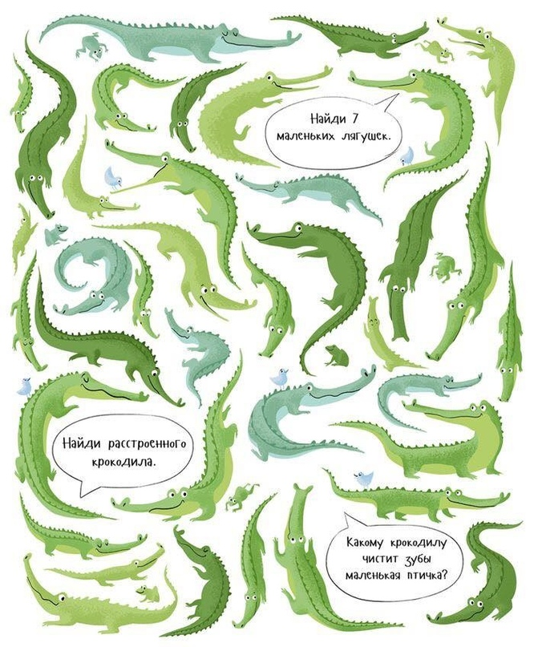

Slide 4
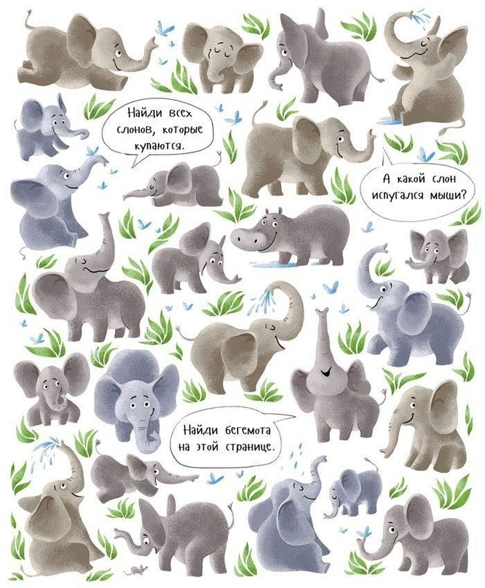
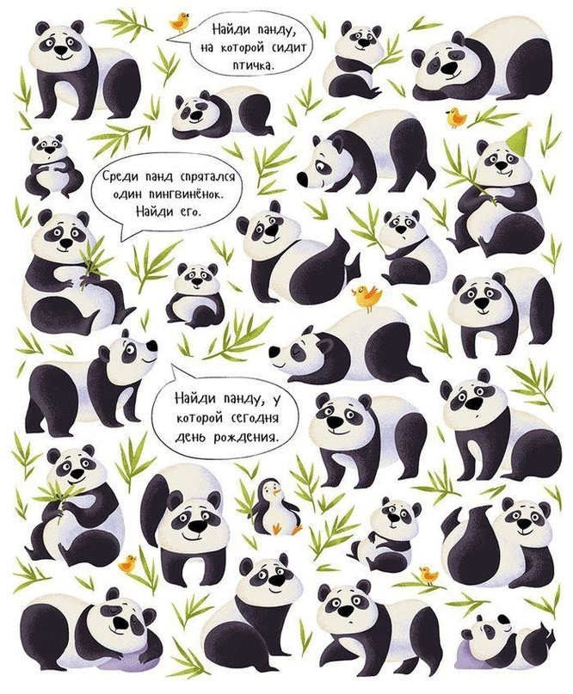

Slide 5
Спасибо за просмотр!

